Slide 1
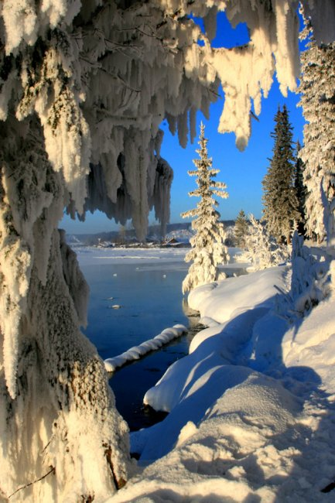
Русская зимушка- -зима.

Slide 2
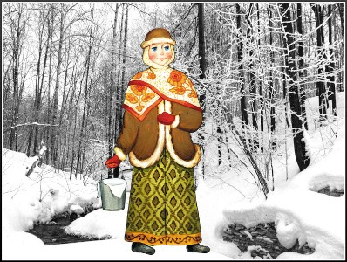
Зима́ — одно из четырёх времен года , между осенью и весной. Основной признак этого времени года — устойчивая низкая температура (ниже 0 градусов по Цельсию), во многих районах Земли выпадает и ложится на поверхность земли снег.

Slide 3
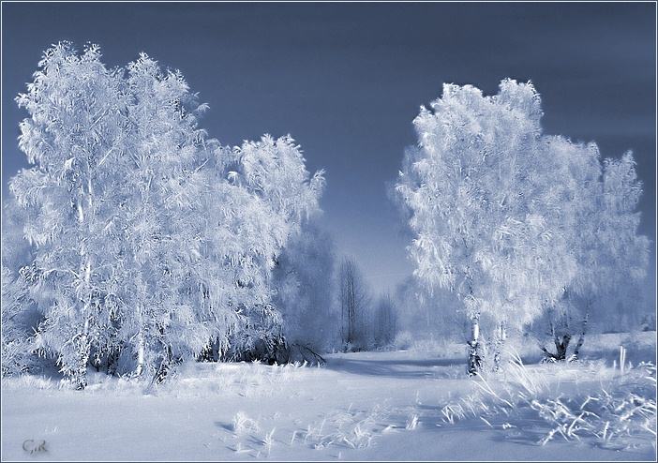
Астрономическая зима на планете длится с момента зимнего солнцестояния до момента весеннего равноденствия, то есть (в Северном полушарии Земли) с 22 декабря до 21 марта; в Южном полушарии в это время астрономическое лето. В разные годы (на Земле) эти астрономические моменты приходятся на разное время (в пределах указанных суток), однако, Григорианский календарь разработан так, что от этого он не собьётся ещё долго.

Slide 4
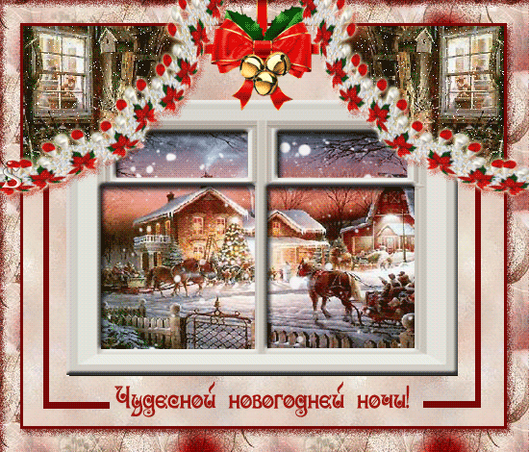
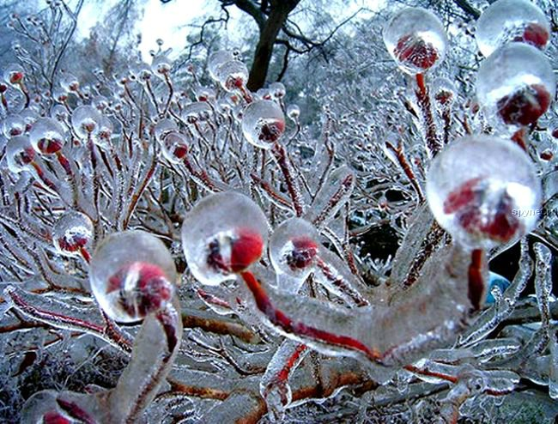
Календарная зима состоит из трёх месяцев: в Северном полушарии — Декабрь, Январь и Февраль , в Южном — июнь, июль и август.
Привязка начала зимы к солнцестоянию закреплена в традициях рождественско-новогодних праздников и их языческих аналогов, которые на Руси называли зимними святками.

Slide 5
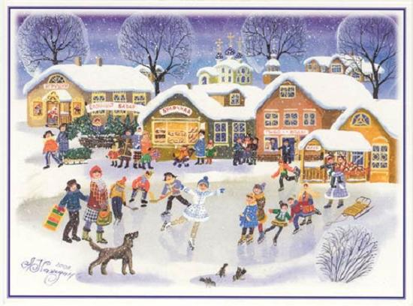
С XVIII века в Московском государстве зима считалась длящейся от Рождества Христова (25 декабря) до Благовещения (25 марта). В каждом времени года считалось по 91 дню и по полчетверти часа^{[1]}.

Slide 6
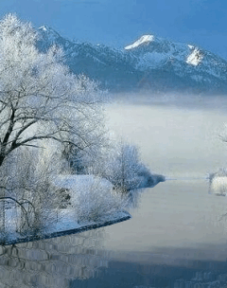
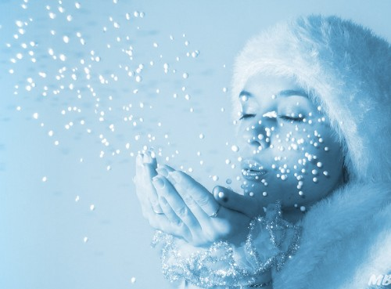
Климатологи считают, что зима начинается при опускании среднесуточной температуры ниже нуля по Цельсию. В средней полосе России это обычно происходит во второй половине ноября.
Самым холодным месяцем обычно является январь (на морских побережьях, в связи с тем, что море обладает сильной инертностью, самым холодным часто бывает февраль. По новым нормам 1981 - 2010 самым холодным месяцем на Европейской части России, в том числе и в Москве, является также февраль, а не январь как раннее). Хотя самый тёмный месяц — декабрь, но земная атмосфера обладает инертностью, и в январе продолжается остывание.

Slide 7
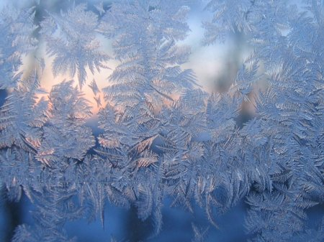
В Россию зима приходит с северо-востока. В Якутии и на Чукотке погода переходит на зимний режим уже в конце сентября - начале октября. К началу ноября зима устанавливается на всей азиатской части страны (кроме Приморья, где из-за близости океана климат относительно мягкий, и южного побережья Байкала).

Slide 8
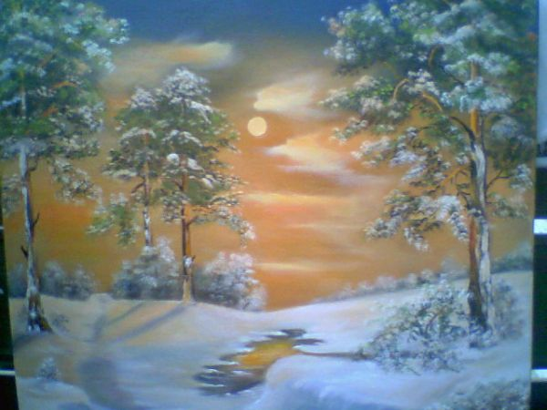
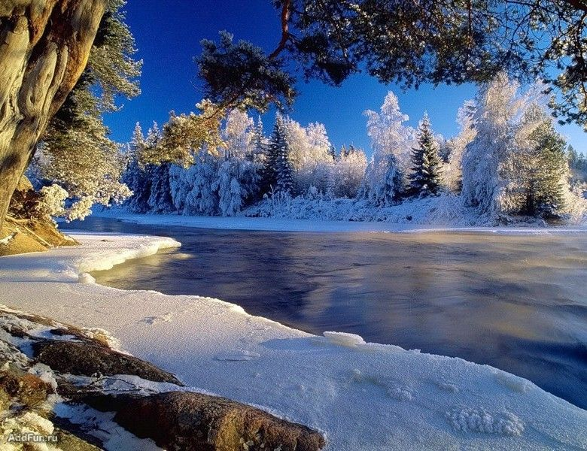
Народный календарь, беря за основу явления природы, определяет начало зимы с появления заморозков, а окончание — по началу таяния снега. По фенологическим сезонам года зима включает около 111 дней (с 27 ноября по 17 марта) и делится на три подсезона:
первозимье («предзимье») — 25 дней (с 27 ноября — 22 декабря);
коренная зима («глухозимье») — 55 дней (с 22 декабря — 15 февраля);
перелом зимы («предвесенье») — 31 день (с 15 февраля — 28 марта (27 марта вис. год)).
Метеорологи обычно делят зиму на два типа: мягкая (тёплая, но снежная) и холодная.

Slide 9
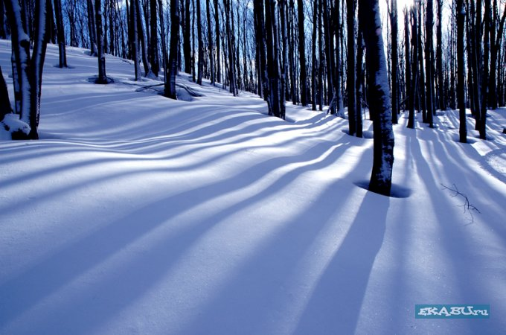
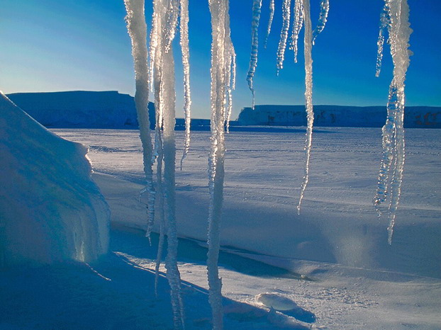
Зима устанавливается не сразу - холодает постепенно , начиная с середины осени (14 октября - праздник Покрова Пресвятой Богородицы, считается, что с этого дня погода окончательно берёт курс на зиму). Первые серьёзные ночные морозы (до минус 5-7 градусов) обычно случаются во второй половине октября. Дневная температура в это время ещё остаётся относительно высокой.

Slide 10
Примерно с конца октября начинают идти снега - сначала мокрые, вперемежку с дождём, затем (по мере понижения температуры) только в твердом виде. Примерно в это же время (последние числа октября - первые числа ноября) устанавливается первый снежный покров, на водоемах образуются забереги (тонкая пленка льда у берегов). Наступает предзимье.

Slide 11
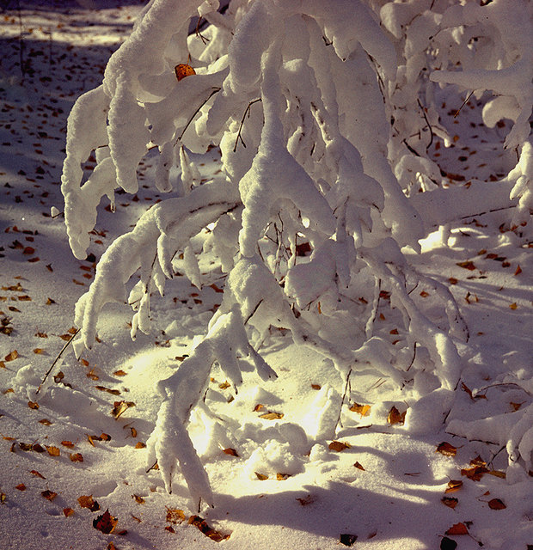
Народные приметы
Быстрая оттепель — долгий мороз (холод). Зимой сухо и холодно (температура) — летом сухо и жарко. Если зимой вьюги — летом ненастье. Большой иней во всю зиму — лето тяжелое для здоровья. Снежная зима предвещает хороший рост трав. Кольцо вокруг солнца — к ненастью.

Slide 12
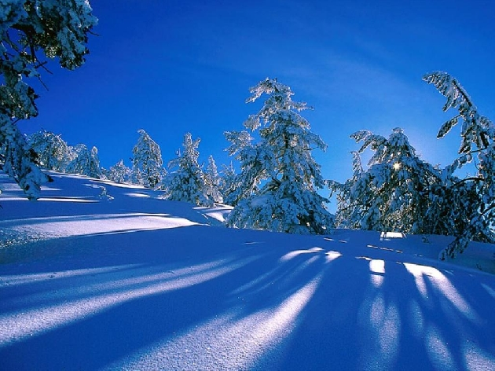
Если зимой тепло — летом будет холодно. Зима холодная — лето теплое. Зима снежная — лето дождливое. Зима морозная — лето жаркое. Зимний снег глубокий — летом хлеб высокий. Зима без снега, лето без хлеба. Много снега — много хлеба. Снег глубок — хлеб хорош. Облака идут против ветра — будет снег. Сильно блестят зимою звезды — к морозу. Если окна начинают потеть при двойных рамах — к усилению мороза. Если зимою шумит лес — ожидай оттепели.

Slide 13
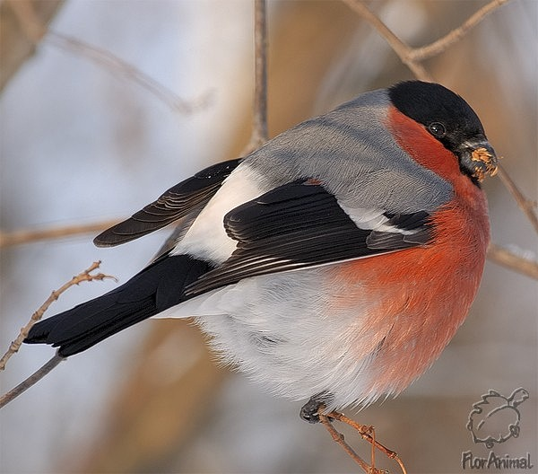
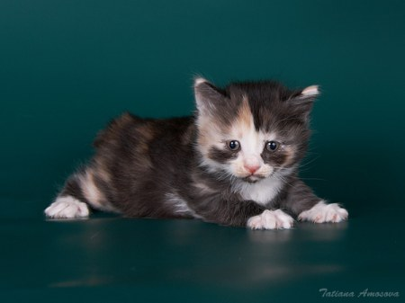
Кошка на печи — к стуже; кошка на полу — к теплу. Снегирь под окном зимой чирикает — к оттепели. Воробьи дружно чирикают — к теплу. Вороны и галки садятся на полдень носами — к теплу, на север — к холоду.

Slide 14
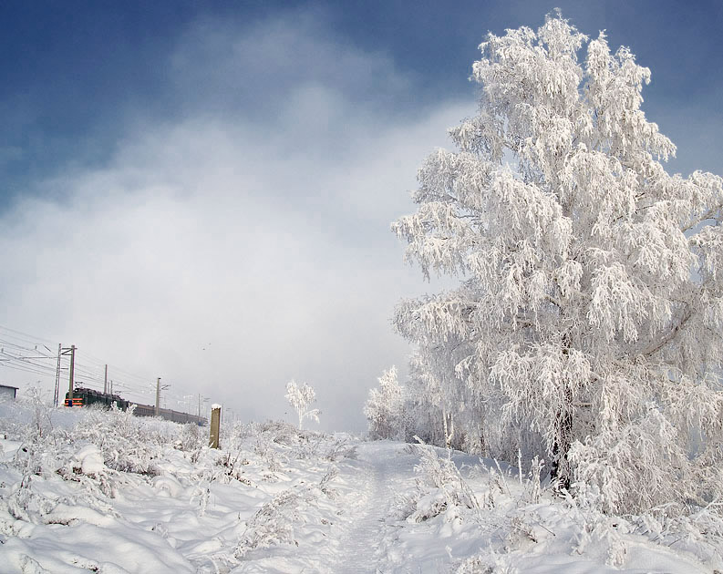
Изморозь — предвестник снега. Быстрая оттепель — будет мало и дождей летом. В начале зимы шел сильный снег, в начале лета пойдет сильный дождь. Ночью иней — днем снега не выпадет. Зимой много инея — летом много росы.

Slide 15
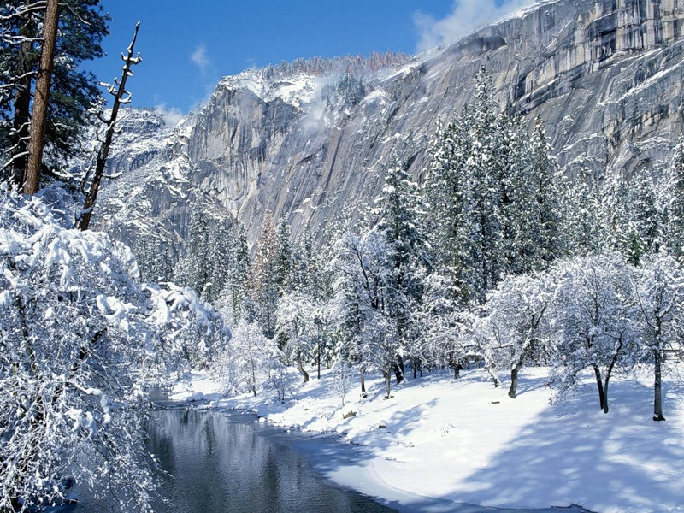
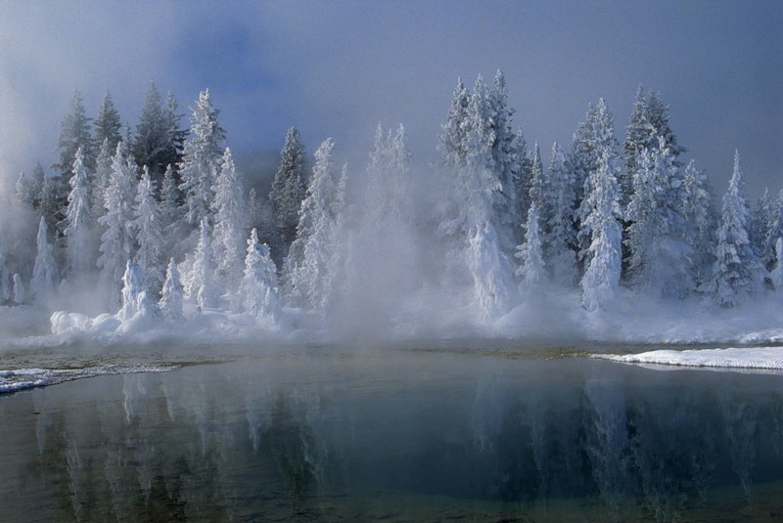
Снежный буран днем предвещает мороз ночью. Лед сильно трещит — будет мороз. Снежные хлопья крупные — будет оттепель. Лед почернел, лес шумит — жди оттепель. Зима резвится не только в лесу, а у нас на носу.^{[2]}

Slide 16
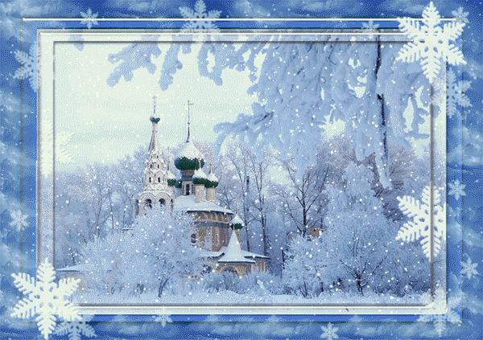

Slide 17
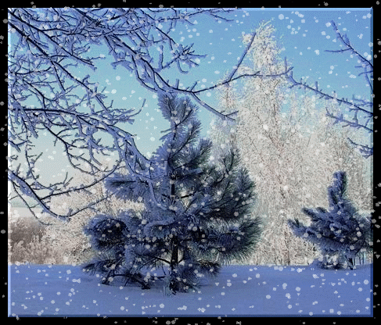

Slide 19
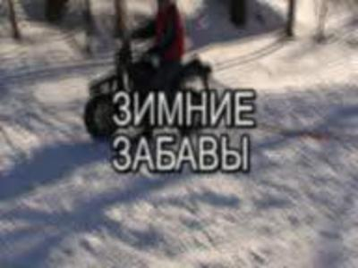

Slide 20
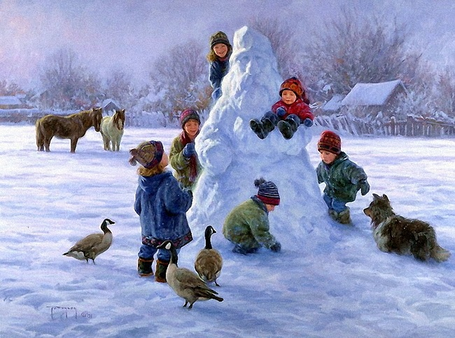
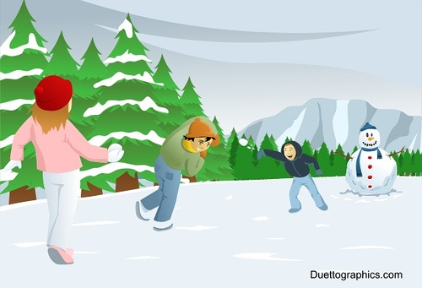
Игра в снежки.
Дед Мороз из снега.

Slide 21
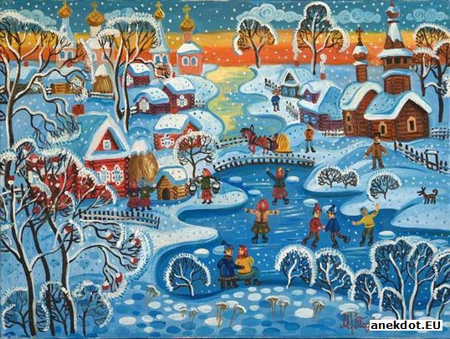
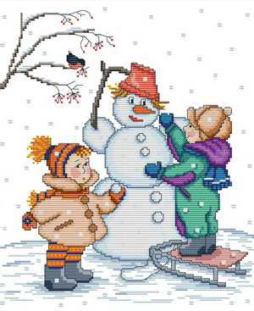
Лепка снеговика.
Катание на коньках.

Slide 22
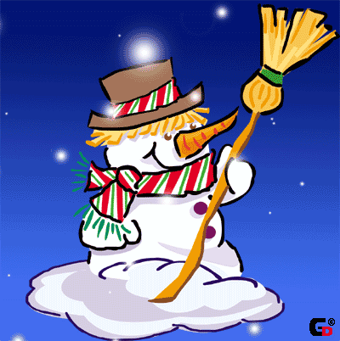
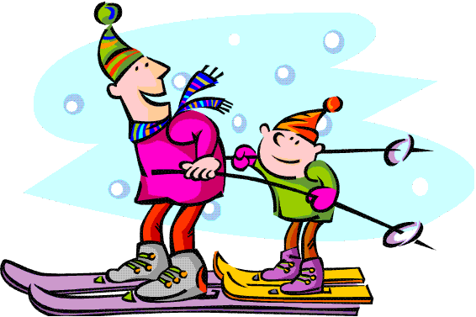
Катание на лыжах.

Slide 23
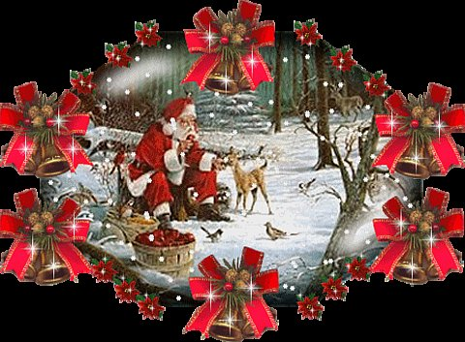

Slide 24
Презентация составлена
учителем начальных классов лицея №265 Г.Санкт-Петербурга
Мазуровой Л.В.

